Slide 1

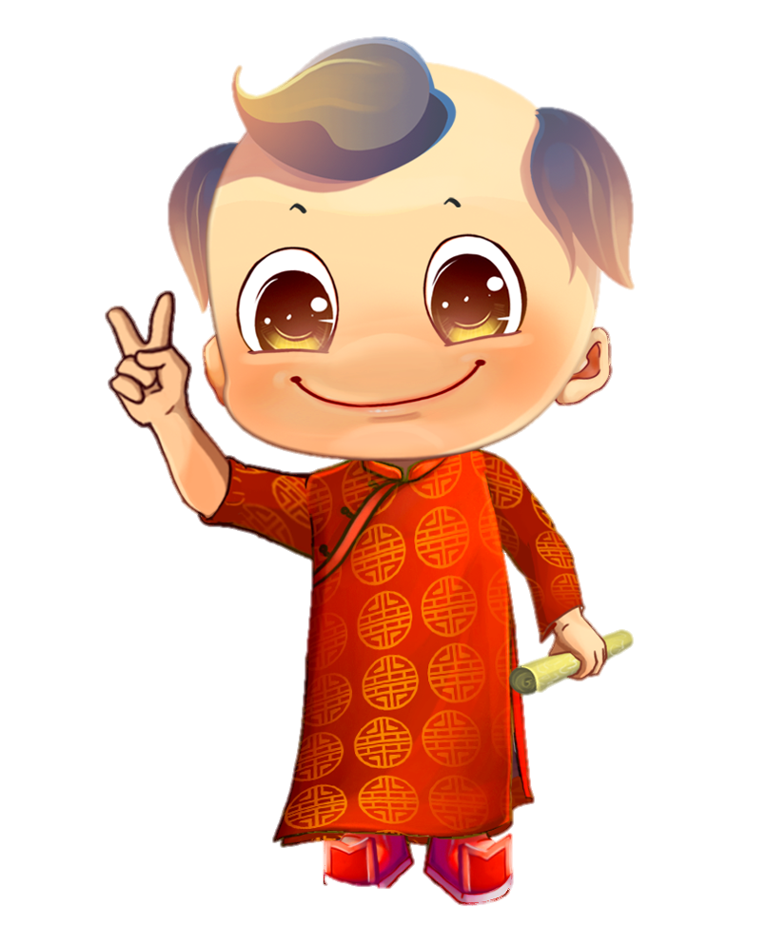





Slide 2




Slide 3


Slide 6


Cảm ơn các bạn rất nhiều!
Notes:
GV chuẩn bị hộp quà có câu hỏi bên trong. Hộp quà chia làm 2 ngăn, 1 ngăn có câu hỏi. 1 ngăn có quà cho hs bốc

